Slide 1
Informationsabend zur Wahl des gymnasialen Zweiges

Slide 2
Ablauf:
Die Mittelstufe im G9
Zweige, Wahlmöglichkeiten und Stundentafeln
Wirtschafts- (und sozial-) wissenschaftlicher Zweig
Sprachlicher Zweig
Naturwissenschaftlich-technologischer Zweig

Slide 3
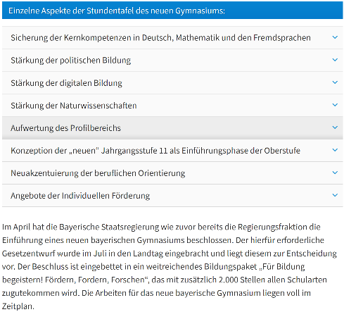
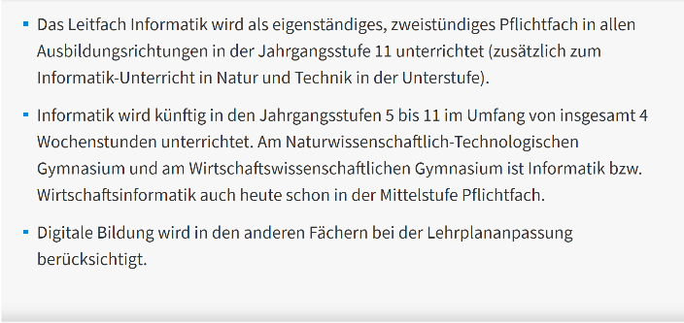
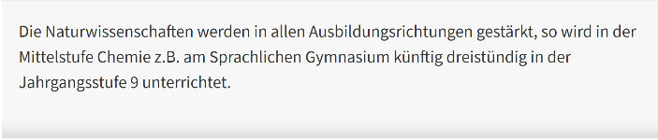
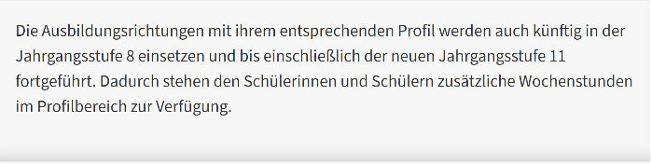

Slide 4
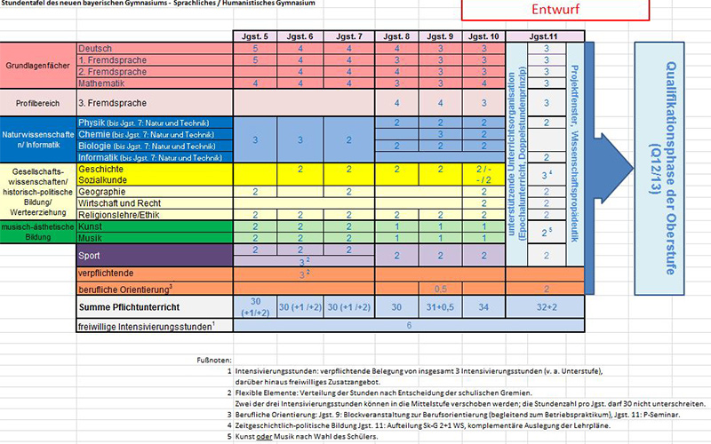

Slide 5
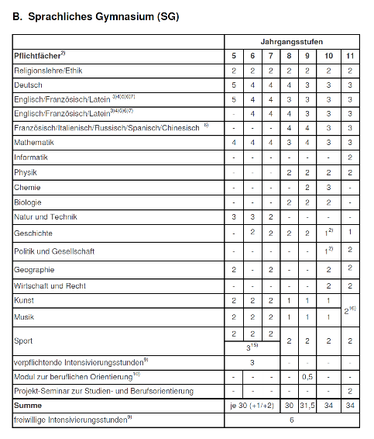
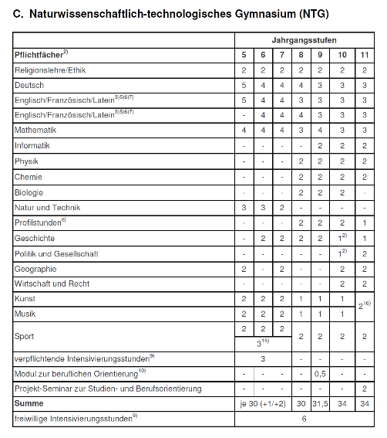
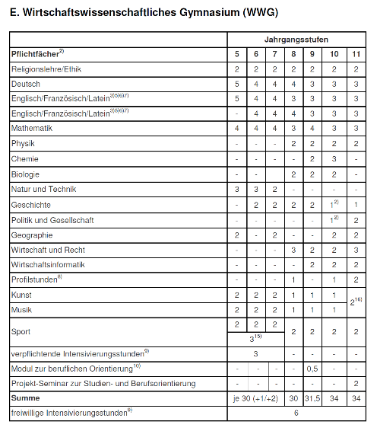

Slide 6

Stundentafel
 |  | Wirtschaftswiss. Zweig |  |  |  | Sprachlicher Zweig |  |  |  | Naturwiss.-techn. Zweig
 |  | 8 | 9 | 10 |  | 8 | 9 | 10 |  | 8 | 9 | 10
Religionslehre |  | 2 | 2 | 2 |  | 2 | 2 | 2 |  | 2 | 2 | 2
Deutsch |  | 4 | 3 | 3 |  | 4 | 3 | 3 |  | 4 | 3 | 3
Englisch | 1.FS | 3 | 3 | 3 |  | 3 | 3 | 3 |  | 3 | 3 | 3
Französisch/Latein | 2.FS | 4 | 3 | 3 |  | 4 | 3 | 3 |  | 4 | 3 | 3
Französisch | 3.FS |  |  |  |  | 4 | 4 | 3
Mathematik |  | 3 | 4 | 3 |  | 3 | 4 | 3 |  | 3 | 4 | 3
Informatik |  |  |  |  |  |  |  |  |  |  | 2 | 2
Physik |  | 2 | 2 | 2 |  | 2 | 2 | 2 |  | 2 | 2 | 2
Chemie |  |  | 2 | 3 |  |  | 2 | 3 |  | 2 | 2 | 2
Biologie |  | 2 | 2 | 2 |  | 2 | 2 | 2 |  | 2 | 2 | 2
Profilstunden nw |  |  |  |  |  |  |  |  |  | 2 | 2 | 2
Geschichte |  | 2 | 2 | 1 |  | 2 | 2 | 1 |  | 2 | 2 | 1
Politik und Gesellschaft |  |  | 2 | 1 |  |  |  | 1 |  |  |  | 1
Geographie |  | 2 |  | 2 |  | 2 |  | 2 |  | 2 |  | 2
Wirtschaft/Recht |  | 3 | 2 | 2 |  |  | 2 | 2 |  |  | 2 | 2
Wirtschaftsinformatik |  |  | 2 | 2
Profilstunden wsw |  | 1 |  | 1
Kunst |  | 1 | 1 | 1 |  | 1 | 1 | 1 |  | 1 | 1 | 1
Musik |  | 1 | 1 | 1 |  | 1 | 1 | 1 |  | 1 | 1 | 1
Sport |  | 2 | 2 | 2 |  | 2 | 2 | 2 |  | 2 | 2 | 2
berufl. Orientierung |  |  | 0,5 |  |  |  | 0,5 |  |  |  | 0,5
Intensivierung |  | 2 | 2 | 2 |  | 2 | 2 | 2 |  | 2 | 2 | 2

Slide 7





Jahrgangsstufe 7
Latein
Französisch
Wirtschafts-(und sozial-) wissenschaftlicher Zweig
Naturwissenschaftlich-technologischer Zweig
Sprachlicher Zweig

Slide 8
Identische Stunden in allen Zweigen:
 |  | Wirtschaftswiss. Zweig |  |  |  |  | Sprachlicher Zweig |  |  |  |  | Naturwiss.-techn. Zweig
 |  | 8 | 9 | 10 | 11 |  | 8 | 9 | 10 | 11 |  | 8 | 9 | 10 | 11
Religionslehre |  | 2 | 2 | 2 | 2 |  | 2 | 2 | 2 | 2 |  | 2 | 2 | 2 | 2
Deutsch |  | 4 | 3 | 3 | 3 |  | 4 | 3 | 3 | 3 |  | 4 | 3 | 3 | 3
Englisch | 1.FS | 3 | 3 | 3 | 3 |  | 3 | 3 | 3 | 3 |  | 3 | 3 | 3 | 3
Französisch/Latein | 2.FS | 4 | 3 | 3 | 3 |  | 4 | 3 | 3 | 3 |  | 4 | 3 | 3 | 3
Französisch | 3.FS
Mathematik |  | 3 | 4 | 3 | 3 |  | 3 | 4 | 3 | 3 |  | 3 | 4 | 3 | 3
Informatik
Physik |  | 2 | 2 | 2 | 2 |  | 2 | 2 | 2 | 2 |  | 2 | 2 | 2 | 2
Chemie |  |  | 2 |  |  |  |  | 2 |  |  |  |  | 2
Biologie |  | 2 | 2 | 2 |  |  | 2 | 2 | 2 |  |  | 2 | 2 | 2
Profilstunden nw
Geschichte |  | 2 | 2 | 1 | 1 |  | 2 | 2 | 1 | 1 |  | 2 | 2 | 1 | 1
Politik und Gesellschaft |  |  |  | 1 | 2 |  |  |  | 1 | 2 |  |  |  | 1 | 2
Geographie |  |  |  | 2 | 2 |  |  |  | 2 | 2 |  |  |  | 2 | 2
Wirtschaft/Recht |  |  |  | 2 |  |  |  |  | 2 |  |  |  |  | 2
Wirtschaftsinformatik
Profilstunden wsw
Kunst |  | 1 | 1 | 1 | 2 |  | 1 | 1 | 1 | 2 |  | 1 | 1 | 1 | 2
Musik |  | 1 | 1 | 1 |  |  | 1 | 1 | 1 |  |  | 1 | 1 | 1
Sport |  | 2 | 2 | 2 | 2 |  | 2 | 2 | 2 | 2 |  | 2 | 2 | 2 | 2
berufl. Orientierung |  |  | 0,5 |  | 2 |  |  | 0,5 |  | 2 |  |  | 0,5 |  | 2
 | Summe | 30 | 31,5 | 34 | 34 |  | 30 | 31,5 | 34 | 34 |  | 30 | 31,5 | 34 | 34

Slide 9
Sprachlicher Zweig:
 |  | Wirtschaftswiss. Zweig |  |  |  |  | Sprachlicher Zweig |  |  |  |  | Naturwiss.-techn. Zweig
 |  | 8 | 9 | 10 | 11 |  | 8 | 9 | 10 | 11 |  | 8 | 9 | 10 | 11
Religionslehre |  | 2 | 2 | 2 | 2 |  | 2 | 2 | 2 | 2 |  | 2 | 2 | 2 | 2
Deutsch |  | 4 | 3 | 3 | 3 |  | 4 | 3 | 3 | 3 |  | 4 | 3 | 3 | 3
Englisch | 1.FS | 3 | 3 | 3 | 3 |  | 3 | 3 | 3 | 3 |  | 3 | 3 | 3 | 3
Französisch/Latein | 2.FS | 4 | 3 | 3 | 3 |  | 4 | 3 | 3 | 3 |  | 4 | 3 | 3 | 3
Französisch | 3.FS |  |  |  |  |  | 4 | 4 | 3 | 3
Mathematik |  | 3 | 4 | 3 | 3 |  | 3 | 4 | 3 | 3 |  | 3 | 4 | 3 | 3
Informatik |  |  |  |  |  |  |  |  |  | 2 |  |  | 2 | 2 | 2
Physik |  | 2 | 2 | 2 | 2 |  | 2 | 2 | 2 | 2 |  | 2 | 2 | 2 | 2
Chemie |  |  | 2 | 3 |  |  |  | 2 | 3 |  |  | 2 | 2 | 2 | 2
Biologie |  | 2 | 2 | 2 |  |  | 2 | 2 | 2 |  |  | 2 | 2 | 2
Profilstunden nw |  |  |  |  |  |  |  |  |  |  |  | 2 | 2 | 2 | 1
Geschichte |  | 2 | 2 | 1 | 1 |  | 2 | 2 | 1 | 1 |  | 2 | 2 | 1 | 1
Politik und Gesellschaft |  |  |  | 1 | 2 |  |  |  | 1 | 2 |  |  |  | 1 | 2
Geographie |  |  |  | 2 | 2 |  |  |  | 2 | 2 |  |  |  | 2 | 2
Wirtschaft/Recht |  | 3 | 2 | 2 | 3 |  |  |  | 2 | 2 |  |  |  | 2 | 2
Wirtschaftsinformatik |  |  | 2 | 2 | 2
Profilstunden wsw |  | 1 |  | 1 | 2
Kunst |  | 1 | 1 | 1 | 2 |  | 1 | 1 | 1 | 2 |  | 1 | 1 | 1 | 2
Musik |  | 1 | 1 | 1 |  |  | 1 | 1 | 1 |  |  | 1 | 1 | 1
Sport |  | 2 | 2 | 2 | 2 |  | 2 | 2 | 2 | 2 |  | 2 | 2 | 2 | 2
berufl. Orientierung |  |  | 0,5 |  | 2 |  |  | 0,5 |  | 2 |  |  | 0,5 |  | 2
 | Summe | 30 | 31,5 | 34 | 34 |  | 30 | 31,5 | 34 | 34 |  | 30 | 31,5 | 34 | 34

Slide 10
Naturwissenschaftlicher Zweig:
 |  | Wirtschaftswiss. Zweig |  |  |  |  | Sprachlicher Zweig |  |  |  |  | Naturwiss.-techn. Zweig
 |  | 8 | 9 | 10 | 11 |  | 8 | 9 | 10 | 11 |  | 8 | 9 | 10 | 11
Religionslehre |  | 2 | 2 | 2 | 2 |  | 2 | 2 | 2 | 2 |  | 2 | 2 | 2 | 2
Deutsch |  | 4 | 3 | 3 | 3 |  | 4 | 3 | 3 | 3 |  | 4 | 3 | 3 | 3
Englisch | 1.FS | 3 | 3 | 3 | 3 |  | 3 | 3 | 3 | 3 |  | 3 | 3 | 3 | 3
Französisch/Latein | 2.FS | 4 | 3 | 3 | 3 |  | 4 | 3 | 3 | 3 |  | 4 | 3 | 3 | 3
Französisch | 3.FS |  |  |  |  |  | 4 | 4 | 3 | 3
Mathematik |  | 3 | 4 | 3 | 3 |  | 3 | 4 | 3 | 3 |  | 3 | 4 | 3 | 3
Informatik |  |  |  |  |  |  |  |  |  | 2 |  |  | 2 | 2 | 2
Physik |  | 2 | 2 | 2 | 2 |  | 2 | 2 | 2 | 2 |  | 2 | 2 | 2 | 2
Chemie |  |  | 2 | 3 |  |  |  | 2 | 3 |  |  | 2 | 2 | 2 | 2
Biologie |  | 2 | 2 | 2 |  |  | 2 | 2 | 2 |  |  | 2 | 2 | 2
Profilstunden nw |  |  |  |  |  |  |  |  |  |  |  | 2 | 2 | 2 | 1
Geschichte |  | 2 | 2 | 1 | 1 |  | 2 | 2 | 1 | 1 |  | 2 | 2 | 1 | 1
Politik und Gesellschaft |  |  |  | 1 | 2 |  |  |  | 1 | 2 |  |  |  | 1 | 2
Geographie |  |  |  | 2 | 2 |  |  |  | 2 | 2 |  |  |  | 2 | 2
Wirtschaft/Recht |  | 3 | 2 | 2 | 3 |  |  |  | 2 | 2 |  |  |  | 2 | 2
Wirtschaftsinformatik |  |  | 2 | 2 | 2
Profilstunden wsw |  | 1 |  | 1 | 2
Kunst |  | 1 | 1 | 1 | 2 |  | 1 | 1 | 1 | 2 |  | 1 | 1 | 1 | 2
Musik |  | 1 | 1 | 1 |  |  | 1 | 1 | 1 |  |  | 1 | 1 | 1
Sport |  | 2 | 2 | 2 | 2 |  | 2 | 2 | 2 | 2 |  | 2 | 2 | 2 | 2
berufl. Orientierung |  |  | 0,5 |  | 2 |  |  | 0,5 |  | 2 |  |  | 0,5 |  | 2
 | Summe | 30 | 31,5 | 34 | 34 |  | 30 | 31,5 | 34 | 34 |  | 30 | 31,5 | 34 | 34

Slide 11
Wirtschaftswissenschaftlicher Zweig:
 |  | Wirtschaftswiss. Zweig |  |  |  |  | Sprachlicher Zweig |  |  |  |  | Naturwiss.-techn. Zweig
 |  | 8 | 9 | 10 | 11 |  | 8 | 9 | 10 | 11 |  | 8 | 9 | 10 | 11
Religionslehre |  | 2 | 2 | 2 | 2 |  | 2 | 2 | 2 | 2 |  | 2 | 2 | 2 | 2
Deutsch |  | 4 | 3 | 3 | 3 |  | 4 | 3 | 3 | 3 |  | 4 | 3 | 3 | 3
Englisch | 1.FS | 3 | 3 | 3 | 3 |  | 3 | 3 | 3 | 3 |  | 3 | 3 | 3 | 3
Französisch/Latein | 2.FS | 4 | 3 | 3 | 3 |  | 4 | 3 | 3 | 3 |  | 4 | 3 | 3 | 3
Französisch | 3.FS |  |  |  |  |  | 4 | 4 | 3 | 3
Mathematik |  | 3 | 4 | 3 | 3 |  | 3 | 4 | 3 | 3 |  | 3 | 4 | 3 | 3
Informatik |  |  |  |  |  |  |  |  |  | 2 |  |  | 2 | 2 | 2
Physik |  | 2 | 2 | 2 | 2 |  | 2 | 2 | 2 | 2 |  | 2 | 2 | 2 | 2
Chemie |  |  | 2 | 3 |  |  |  | 2 | 3 |  |  | 2 | 2 | 2 | 2
Biologie |  | 2 | 2 | 2 |  |  | 2 | 2 | 2 |  |  | 2 | 2 | 2
Profilstunden nw |  |  |  |  |  |  |  |  |  |  |  | 2 | 2 | 2 | 1
Geschichte |  | 2 | 2 | 1 | 1 |  | 2 | 2 | 1 | 1 |  | 2 | 2 | 1 | 1
Politik und Gesellschaft |  |  |  | 1 | 2 |  |  |  | 1 | 2 |  |  |  | 1 | 2
Geographie |  |  |  | 2 | 2 |  |  |  | 2 | 2 |  |  |  | 2 | 2
Wirtschaft/Recht |  | 3 | 2 | 2 | 3 |  |  |  | 2 | 2 |  |  |  | 2 | 2
Wirtschaftsinformatik |  |  | 2 | 2 | 2
Profilstunden wsw |  | 1 |  | 1 | 2
Kunst |  | 1 | 1 | 1 | 2 |  | 1 | 1 | 1 | 2 |  | 1 | 1 | 1 | 2
Musik |  | 1 | 1 | 1 |  |  | 1 | 1 | 1 |  |  | 1 | 1 | 1
Sport |  | 2 | 2 | 2 | 2 |  | 2 | 2 | 2 | 2 |  | 2 | 2 | 2 | 2
berufl. Orientierung |  |  | 0,5 |  | 2 |  |  | 0,5 |  | 2 |  |  | 0,5 |  | 2
 | Summe | 30 | 31,5 | 34 | 34 |  | 30 | 31,5 | 34 | 34 |  | 30 | 31,5 | 34 | 34

Slide 12
Wirtschafts- und sozialwissenschaftlicher Zweig
Frieder Goes

Slide 13
„Fit for Life“ durch
Projekte mit externen Unternehmen
Betriebserkundungen bei Projektpartnern
Berufsorientierung in Mittel- und Oberstufe
Fach- und Alltagskompetenz in Wirtschaftsinformatik u. Wirtschaft u. Recht
Profilstunde in der 8., 9. und 11. Jahrgangsstufe
Praktikum in der 10. oder 11. Jahrgangsstufe ?

Slide 14
Banking Day zusammen mit HypoVereinsbank Landshut
Bewerbungsseminare und Assessment-Center Training
Schülerfirma in Wirtschaft und Recht der 8. Jahr-gangsstufe mit Teilnahme am Junior Programm des Instituts der deutschen Wirtschaft (IdW)
Workshops und Vorträge zur Existenz- und Firmengründung mit externen Partnern
Praxisorientierter, moderner Unterricht

Slide 15








Slide 16
Sprachlicher Zweig
Ursula Schwoerer

Slide 17
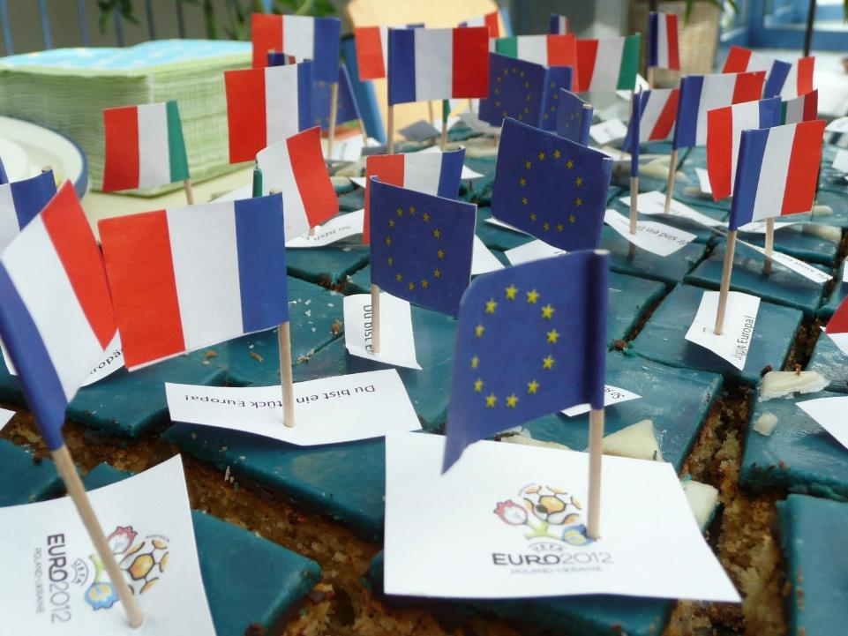
Die Sprachenfolge im SG
Jahrgangsstufe 5: Englisch
Jahrgangsstufe 6: Latein
Jahrgangsstufe 8: Französisch

Slide 18
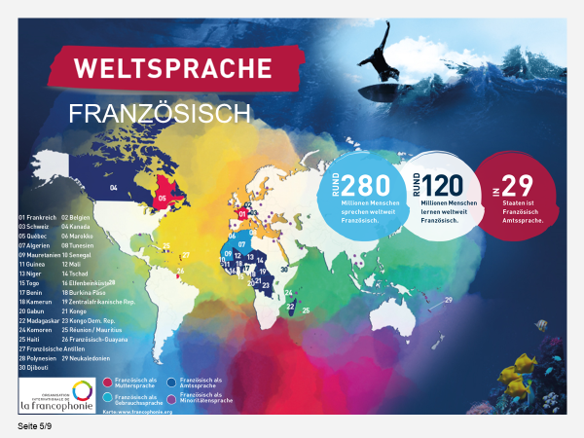

Slide 19


Warum Französisch?
Fremdsprachen!
Nach Englisch die wichtigste Sprache in der Wirtschaft
Frankreich und Deutschland sind in Europa die wichtigsten Handelspartner -> Karrierechancen!
Französisch neben Deutsch DIE europäische Sprache in der EU, UNESCO…

Slide 20


Slide 21


Slide 22
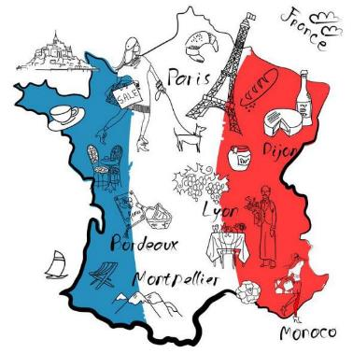

Warum Französisch?
Le savoir vivre ☺
Die dt.-frz. Freundschaft

Slide 23

Französisch als F3 am MGF
Kleine Gruppen ideales Lernklima
Mündlichkeit / Fähigkeit zur Kommunikation
Mündliche Schulaufgaben in Kl. 8 und 10
Grammatik: Vorteil Latein!

Slide 24
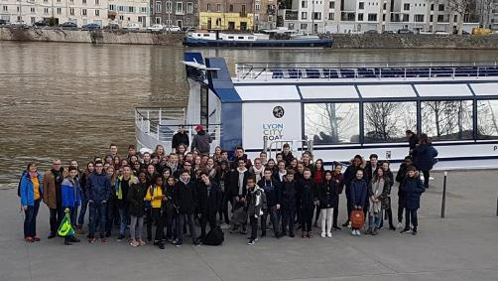
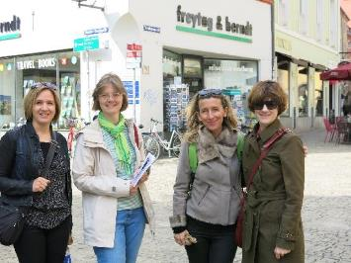
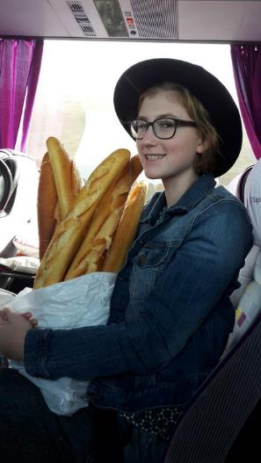
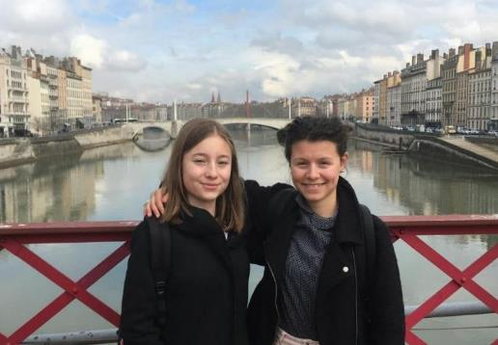
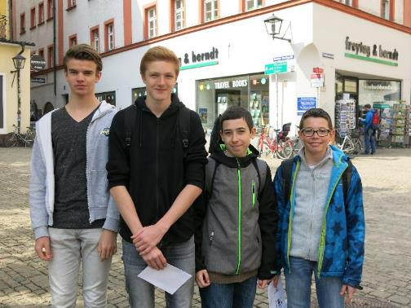
Austauschprogramm mit Villeurbanne / Lyon

Slide 25


Slide 26
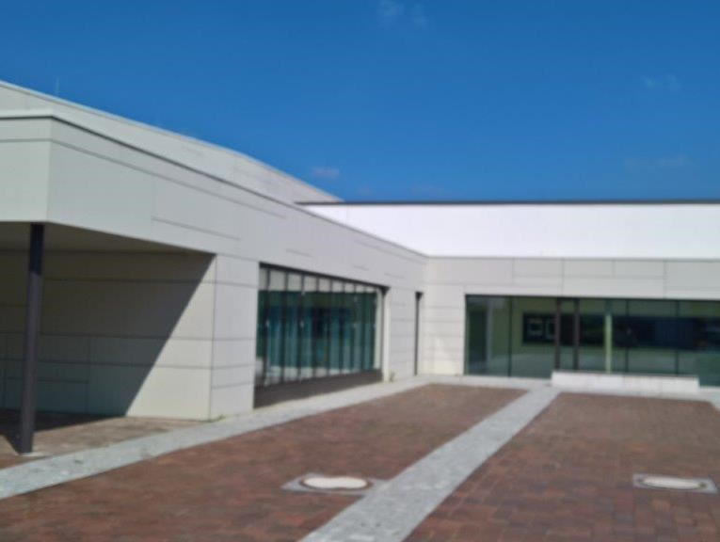
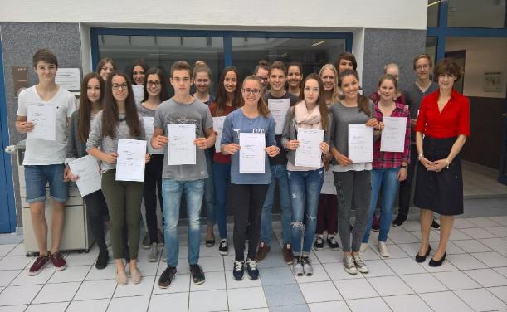
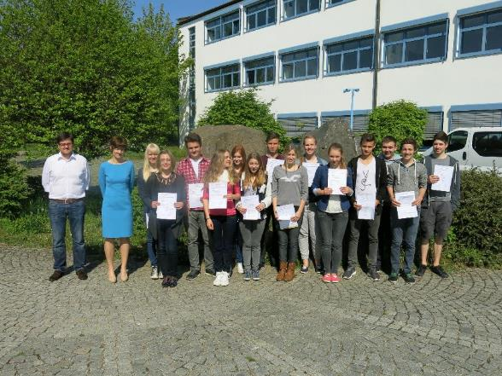
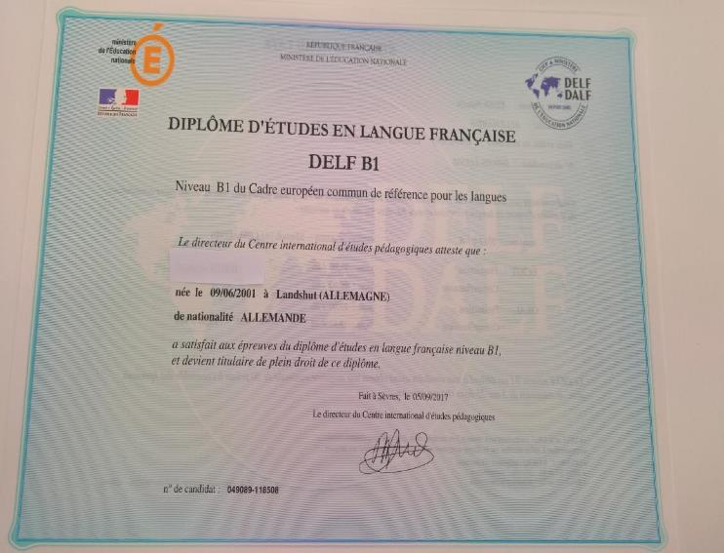

Slide 27




· In Europa sind Deutschland und Frankreich die wichtigsten Handelspartner füreinander.
· 280 Mio. Menschen sprechen Französisch auf fünf Kontinenten.
· Die deutsch-französische Verbundenheit prägt Europa und stellt eine vielversprechende Zukunft für unsere Kinder dar.
Seite 2/9

Slide 28
Französisch an der Realschule
Über 8.000 Realschülerinnen und Realschüler legen im Fach Französisch in Bayern die Abschlussprüfung und gleichzeitig die DELF-Prüfung B1 ab
ISB München, Infobrief Französisch an der Realschule 2018:
„280 Millionen Menschen sprechen weltweit Französisch. Allein in Bayern sind knapp 500 französische Unternehmen angesiedelt, und mehr als 4.000 bayerische Firmen pflegen intensive geschäftliche Beziehungen zu Frankreich.

Slide 29
Französisch an der Realschule
Das bilaterale Handelsvolumen beträgt fast 200 Milliarden Euro im Jahr, und die Hälfte der Wirtschaftskraft in der EU wird von Frankreich und Deutschland erbracht. Zahlreiche bayerische Betriebe haben enge wirtschaftliche Beziehungen zu Frankreich, dem mit Abstand wichtigsten Handelspartner Deutschlands und Bayerns. Unsere Französischschüler haben daher große berufliche Vorteile.“

Slide 30





Tipps
Keine Angst vor der 3. Fremdsprache!
Keine Angst vor der Aussprache!
Keine Angst vor der Grammatik!
Eine neue Sprache zu lernen ist bereichernd

Slide 31
Naturwissenschaftlich-technologischer Zweig
Dr. Christian Schwarz

Slide 32
Wirtschaftswissenschaftlicher Zweig:
 |  | Wirtschaftswiss. Zweig |  |  |  |  | Sprachlicher Zweig |  |  |  |  | Naturwiss.-techn. Zweig
 |  | 8 | 9 | 10 | 11 |  | 8 | 9 | 10 | 11 |  | 8 | 9 | 10 | 11
Religionslehre |  | 2 | 2 | 2 | 2 |  | 2 | 2 | 2 | 2 |  | 2 | 2 | 2 | 2
Deutsch |  | 4 | 3 | 3 | 3 |  | 4 | 3 | 3 | 3 |  | 4 | 3 | 3 | 3
Englisch | 1.FS | 3 | 3 | 3 | 3 |  | 3 | 3 | 3 | 3 |  | 3 | 3 | 3 | 3
Französisch/Latein | 2.FS | 4 | 3 | 3 | 3 |  | 4 | 3 | 3 | 3 |  | 4 | 3 | 3 | 3
Französisch | 3.FS |  |  |  |  |  | 4 | 4 | 3 | 3
Mathematik |  | 3 | 4 | 3 | 3 |  | 3 | 4 | 3 | 3 |  | 3 | 4 | 3 | 3
Informatik |  |  |  |  |  |  |  |  |  | 2 |  |  | 2 | 2 | 2
Physik |  | 2 | 2 | 2 | 2 |  | 2 | 2 | 2 | 2 |  | 2 | 2 | 2 | 2
Chemie |  |  | 2 | 3 |  |  |  | 2 | 3 |  |  | 2 | 2 | 2 | 2
Biologie |  | 2 | 2 | 2 |  |  | 2 | 2 | 2 |  |  | 2 | 2 | 2
Profilstunden nw |  |  |  |  |  |  |  |  |  |  |  | 2 | 2 | 2 | 1
Geschichte |  | 2 | 2 | 1 | 1 |  | 2 | 2 | 1 | 1 |  | 2 | 2 | 1 | 1
Politik und Gesellschaft |  |  |  | 1 | 2 |  |  |  | 1 | 2 |  |  |  | 1 | 2
Geographie |  |  |  | 2 | 2 |  |  |  | 2 | 2 |  |  |  | 2 | 2
Wirtschaft/Recht |  | 3 | 2 | 2 | 3 |  |  |  | 2 | 2 |  |  |  | 2 | 2
Wirtschaftsinformatik |  |  | 2 | 2 | 2
Profilstunden wsw |  | 1 |  | 1 | 2
Kunst |  | 1 | 1 | 1 | 2 |  | 1 | 1 | 1 | 2 |  | 1 | 1 | 1 | 2
Musik |  | 1 | 1 | 1 |  |  | 1 | 1 | 1 |  |  | 1 | 1 | 1
Sport |  | 2 | 2 | 2 | 2 |  | 2 | 2 | 2 | 2 |  | 2 | 2 | 2 | 2
berufl. Orientierung |  |  | 0,5 |  | 2 |  |  | 0,5 |  | 2 |  |  | 0,5 |  | 2
 | Summe | 30 | 31,5 | 34 | 34 |  | 30 | 31,5 | 34 | 34 |  | 30 | 31,5 | 34 | 34

Slide 33


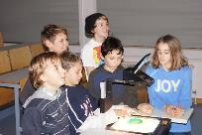
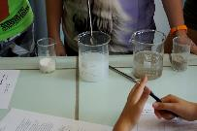
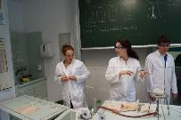
„Fit for Science“
Physik : „3 statt 2“ 3 Std statt 2
Chemie: „4 statt 2“ 4 Jahre statt 2
Praxisorientierte 3. Stunde

Slide 34

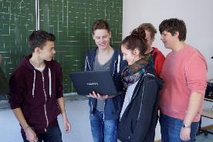


Informatik: Nicht nur für Nerds
Jgst. 9/10/11 : Excel, Datenbanken, SQL
objektorientierte Programmierung
Oberstufe: gemeinsamer Kurs Q12/13 + Abi

Slide 35
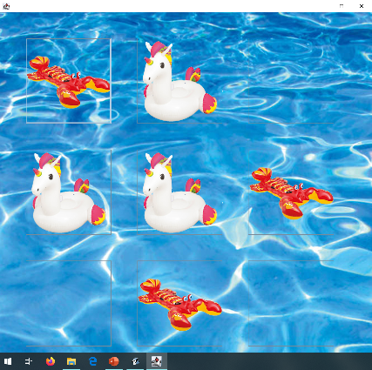
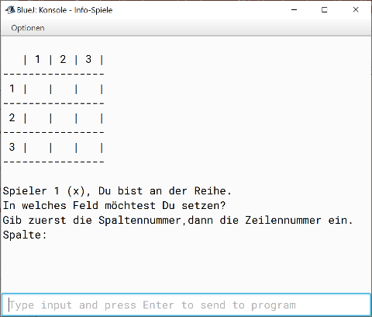
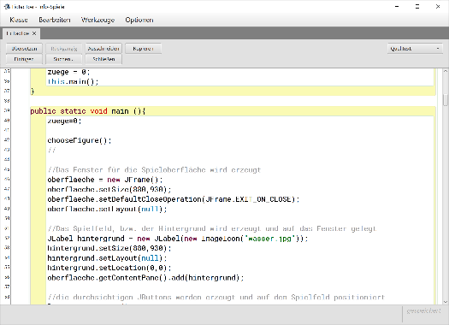

Slide 36
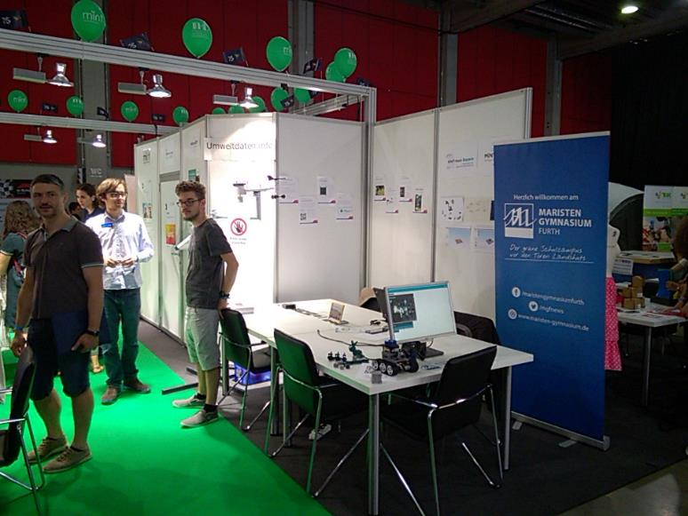
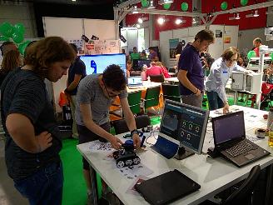
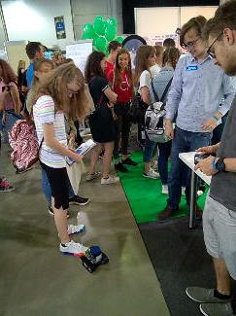
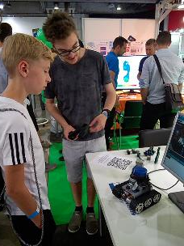
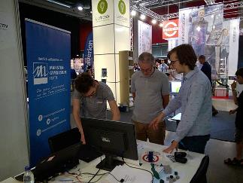

Slide 37
Wirtschaftswissenschaftlicher Zweig:
 |  | Wirtschaftswiss. Zweig |  |  |  |  | Sprachlicher Zweig |  |  |  |  | Naturwiss.-techn. Zweig
 |  | 8 | 9 | 10 | 11 |  | 8 | 9 | 10 | 11 |  | 8 | 9 | 10 | 11
Religionslehre |  | 2 | 2 | 2 | 2 |  | 2 | 2 | 2 | 2 |  | 2 | 2 | 2 | 2
Deutsch |  | 4 | 3 | 3 | 3 |  | 4 | 3 | 3 | 3 |  | 4 | 3 | 3 | 3
Englisch | 1.FS | 3 | 3 | 3 | 3 |  | 3 | 3 | 3 | 3 |  | 3 | 3 | 3 | 3
Französisch/Latein | 2.FS | 4 | 3 | 3 | 3 |  | 4 | 3 | 3 | 3 |  | 4 | 3 | 3 | 3
Französisch | 3.FS |  |  |  |  |  | 4 | 4 | 3 | 3
Mathematik |  | 3 | 4 | 3 | 3 |  | 3 | 4 | 3 | 3 |  | 3 | 4 | 3 | 3
Informatik |  |  |  |  |  |  |  |  |  | 2 |  |  | 2 | 2 | 2
Physik |  | 2 | 2 | 2 | 2 |  | 2 | 2 | 2 | 2 |  | 2 | 2 | 2 | 2
Chemie |  |  | 2 | 3 |  |  |  | 2 | 3 |  |  | 2 | 2 | 2 | 2
Biologie |  | 2 | 2 | 2 |  |  | 2 | 2 | 2 |  |  | 2 | 2 | 2
Profilstunden nw |  |  |  |  |  |  |  |  |  |  |  | 2 | 2 | 2 | 1
Geschichte |  | 2 | 2 | 1 | 1 |  | 2 | 2 | 1 | 1 |  | 2 | 2 | 1 | 1
Politik und Gesellschaft |  |  |  | 1 | 2 |  |  |  | 1 | 2 |  |  |  | 1 | 2
Geographie |  |  |  | 2 | 2 |  |  |  | 2 | 2 |  |  |  | 2 | 2
Wirtschaft/Recht |  | 3 | 2 | 2 | 3 |  |  |  | 2 | 2 |  |  |  | 2 | 2
Wirtschaftsinformatik |  |  | 2 | 2 | 2
Profilstunden wsw |  | 1 |  | 1 | 2
Kunst |  | 1 | 1 | 1 | 2 |  | 1 | 1 | 1 | 2 |  | 1 | 1 | 1 | 2
Musik |  | 1 | 1 | 1 |  |  | 1 | 1 | 1 |  |  | 1 | 1 | 1
Sport |  | 2 | 2 | 2 | 2 |  | 2 | 2 | 2 | 2 |  | 2 | 2 | 2 | 2
berufl. Orientierung |  |  | 0,5 |  | 2 |  |  | 0,5 |  | 2 |  |  | 0,5 |  | 2
 | Summe | 30 | 31,5 | 34 | 34 |  | 30 | 31,5 | 34 | 34 |  | 30 | 31,5 | 34 | 34

Slide 38

Herzlichen Dank für Ihr Erscheinen am heutigen Abend und Ihre Aufmerksamkeit !

